Slide 1
朋友之問答 遊戲篇
開始

Slide 2
我最喜歡玩什麼遊戲?
瑪利歐
麥塊
薩爾達

Slide 3

雖然以前是
答錯了!
哈哈哈哈哈哈哈
在試一次

Slide 4
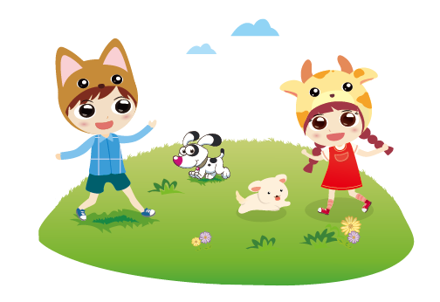
掰掰
答對了

